Slide 1
Центр практик, проектной работы и предпринимательства
Организационная встреча с руководителями проектов 23/24
18.10.2023

Slide 2
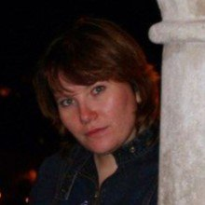
Контактная информация
Руководитель ЦППРиП:
Карпова Ольга Владимировна
(okarpova@hse.ru) каб. S916, тг @Olga_Karpova_HSE
Заместитель руководителя ЦППРиП:
Староверова Полина Викторовна
(pstaroverova@hse.ru) каб. T906, тг @polika404
Администратор ЦППРиП:
Нархова Анна Сергеевна
(anarkhova@hse.ru) каб. T906, тг @nannien
Общая почта ЦППР: cppr.cs@hse.ru

Slide 3
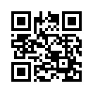
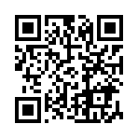
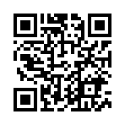
Образовательные программы бакалавриата ФКН
1
Программная инженерия (ПИ)
2
Прикладная математика и информатика (ПМИ)
Прикладной анализ данных (англоязычная программа,
совместная с Лондонской школой экономики) (ПАД)
3
Компьютерные науки и анализ данных
(онлайн-программа) (КНАД)
4

Slide 4
Проектная работа в бакалавриате ФКН
 | ПИ | ПМИ | ПАД | КНАД
2 курс | Курсовой проект | Курсовой проект | Курсовой проект | Курсовой проект
3 курс | Курсовой проект | Курсовой проект | Курсовой проект | Курсовой проект
4 курс | Командный проект | ВКР | ВКР
 | ВКР

Slide 5
Виды проектной работы в НИУ ВШЭ
Цель: проведение исследования, новый научный результат, проверка гипотез с помощью вычислительных экспериментов Результат: новый метод или новое научное знание, проверенная гипотеза и т.д., оформленные в виде качественного отчёта
Индивидуальный
Исследовательский
Групповой (не более 4 чел.)
Цель: решение прикладной задачи, на первый план выходят значимость и сложность проделанной вами работы. Результат: проектное решение, бизнес-план или бизнес-кейс, изготовленный по заказу продукт и т.п.
Прикладной (программный)
Notes:
Надо ли оставлять для ФКН?

Slide 6
Отбор студентов на проекты
В этом году установлен лимит на количество студентов у одного руководителя
Если вы не руководите ВКР, то можете быть руководителем проектов не более, чем у 30 студентов.
Если вы также руководите ВКР (не более 10), то можно быть руководителем проектов не более, чем у 20 студентов.
При отборе студентов на проекты, пожалуйста, учитывайте это ограничение. Если вы наберете себе больше студентов, за вами будут записаны только первые 30 (20, если есть ВКР).

Slide 7
Одна тема для нескольких студентов
ВСЕ РАЗНОЕ: используемые технологии, подходы, реализация, отчеты
Например, если 2 студента независимо друг от друга разрабатывают мобильное приложение, пусть первый делает его под Android на Kotlin, а второй под iOS на Swift.

Slide 8
Групповой проект
единая задача четкое разделение задач внутри проекта защита в одной комиссии (желательно)
Документация
Студенты ПИ | Студенты ПМИ, КНАД | Студенты ПАД
ОБЩИЕ документы - командные ТЗ и ПМИ все остальные документы РАЗНЫЕ | Групповой отчет В начале каждого отчета – таблица с разделением задач внутри команды Указание авторства каждого раздела в отчете | Групповой отчет на англ. языке В начале каждого отчета – таблица с разделением задач внутри команды. Указание авторства каждого раздела в отчете

Slide 9
Методическая поддержка проектной работы (SmartLMS)
Загрузка всей документации по проекту студентом проходит в системе
Smart Learning Management System:
Полезные материалы по проектам
Обновления
Рассылки и объявления

Slide 10
Связь с руководителем
Мы очень рекомендуем сразу после отбора на проекты студентов договориться с ними о графике встреч/созвонов/переписки.
К сожалению, иногда студенты пропадают из поля зрения руководителя на долгие месяцы ☹
Если вы потеряли кого-то из своих студентов, можно писать нам, мы его разыщем.
Рекомендуется также запрашивать у студентов отчетные документы и презентацию проекта за неделю-две до дедлайна загрузки в систему, чтобы можно было обсудить и внести необходимые правки.

Slide 11
Календарный план курсовых проектов
Сроки | Этап
сентябрь - октябрь 2023 | Сбор и согласование проектов, отбор студентов на проекты
До 25 октября 2023 включительно | Подача инициативных проектов
До 13 ноября 2023 включительно | Подача заявления на выбор проекта
ноябрь 2023 - февраль 2024 | Работа над проектом до Контрольной точки
15 февраля 2024 | Контрольная точка 1
До 10 марта 2024 | Проверка документов к КТ 1
февраль - апрель 2024 | Продолжение работы над проектом
Апрель-июнь 2024 | Защита проекта

Slide 12
Контрольная точка 1 – 15 февраля 2024
Документация к загрузке:
ПМИ/ПАД/КНАД: отчет / групповой отчет
ПИ: техническое задание / промежуточный отчет исследовательской работы
Насколько успешно студент продвинулся по проекту?
разобрался в предметной области (обзор лит-ры или сравнение аналогов)
составил конкретный план работы
какие эксперименты проводить, как измерять качество результата (исследовательский проект)
выбраны инструменты разработки, есть наработки кода (прикладной проект)
Руководитель вправе ставить иные требования к контрольной точке.
Студент загружает отчет/ТЗ в SmartLMS.

Slide 13
Оценивание КТ 1
КТ 1 оценивает руководитель проекта.
У ПИ КТ 1 пока входит в формулу расчета итоговой оценки в виде оценки по десятибалльной шкале.
У ПМИ, КНАД, ПАД КТ 1 входит в формулу расчета итоговой оценки за КП в формате зачета / незачета.
При получении зачета оценка за КТ 1 в итоговой формуле равняется оценке руководителя проекта в отзыве. При получении незачета оценка за КТ 1 равняется 0. Зачет за КТ 1 студент получает при соблюдении следующих условий:
промежуточный отчет вовремя загружен в SmartLMS;
отчет соответствует формальным требованиям (соблюдена структура, правила оформления и т.д.);
текущие результаты студента и отчет соответствуют требованиям, выставленным руководителем проекта.
Для студентов ОП ПМИ 3 курса дополнительные критерии зачета может устанавливать руководитель специализации — например, прохождение определенных процедур в рамках НИС.
Академический руководитель и/или куратор КП имеет право проставить студенту незачет за КТ1, если обнаружит невыполнение требований, предъявляемых к промежуточной отчетной документации.

Slide 14
Смена темы или руководителя проекта
До 15 февраля 2024 г. студенты могут изменить тему, тип, вид или руководителя проекта. Для этого им нужно подать соответствующее заявление в Smart LMS.
Если вы понимаете, что изначальная тема проекта нуждается в корректировке и /или уточнении, пожалуйста, напомните студентам, что необходимо поменять тему.
Если студент сдает итоговые отчетные документы, в которых тема проекта отличается от той, которая назначена ему в системах, он не допускается до защиты!

Slide 15
Документация к защите
Исследовательский проект | Программный проект
итоговый отчет проверка Отчета на Антиплагиат отзыв руководителя с оценкой ссылка на исходный код (желательно) |  | пояснительная записка техническое задание руководство оператора программа и методика испытаний текст программы ссылка на репозиторий проверка Пояснительной записки на Антиплагиат отзыв руководителя с оценкой Для командных проектов + доп. документация: Общая Программа и методика испытаний Общее Техническое задание
итоговый отчет проверка Отчета на Антиплагиат отзыв руководителя с оценкой ссылка на исходный код (желательно) |  | итоговый отчет (индивидульный или групповой) проверка Отчета на Антиплагиат Отзыв руководителя с оценкой Исходный код, исполняемый файл
ПИ
ПМИ
ПАД
КНАД

Slide 16
Курсовой проект 2 и 3 курс ПИ
Особенности отчетности
Разработка Программной документации для прикладных проектов по ГОСТ 19 ЕСПД - https://disk.yandex.ru/i/-dzJGa3wx8YvmQ
Рекомендации по оформлению программных документов - https://disk.yandex.ru/i/nSYY2z8AmpB68w
ГОСТ по оформлению Отчета для исследовательского проекта - https://disk.yandex.ru/i/xrfQ0I54pVdySw
УДК можно проверить здесь - https://udcsummary.info/php/index.php?lang=ru
В командном проекте все документы кроме общих пишутся участниками проекта индивидуально, на свою часть работы

Slide 17
Курсовой проект 2 и 3 курс ПИ
Особенности отчетности
Особенности документации для командных проектов
Пояснительная записка и другие индивидуальные документы пишутся каждым студентом индивидуально на свою часть системы.
К единому комплекту документации для всех студентов ПИ прикладываются еще 2 документа:
Техническое задание одно на всю систему (в разделе “Стадии и этапы разработки” указывают ответственных за выполнение этапа. Каждый член команды разрабатывает комплект документации на свою часть проекта)
Программа и методика испытаний одна на всю систему

Slide 18
Курсовой проект. 2 и 3 курс ПМИ, ПАД, КНАД.
Особенности отчетности
Исследовательский проект
Результатом идеального исследовательского проекта является:
Статья
Доклад на конференции/научном семинаре
Программный проект
Важно показать внедрение готового продукта (нелокальный доступ)
Методические рекомендации по написанию отчета: 2 курс – https://docs.google.com/document/d/1Mjhw5jVO1bv-XD1PrSyE2nhg8F-z1W9b/edit?usp=sharing&ouid=103183002381028326487&rtpof=true&sd=true 3 курс – https://docs.google.com/document/d/1VqE7DBrz05MeDFhKBiH-w_uPGcipqBBVVSd4IXWHiQU/edit

Slide 19
Защита близко (апрель - июнь 2024)
Допустимый процент заимствований:
Для исследовательского проекта - 20%
Для программного проекта ПМИ, ПАД, КНАД - 20%
Для программного проекта ПИ - 40%
Цитирование и самоцитирование не являются плагиатом
Если процент заимствований в Отчете превышает допустимые значения и руководитель проекта рекомендует допустить студента к защите, то он описывает причины высокой доли плагиата (например, публикация студентом результатов в журнале или на конференции) в отзыве в специально отведённом для этого разделе. Окончательное решение о допуске студента к защите принимает академический руководитель.
!

Slide 20
Примерный график защит
4 курс ПИ | 2-3 курс ПИ | 2-3 курс ПМИ | 2-3 курс КНАД | 2-3 курс ПАД
март 2024 | апрель 2024 | май 2024 | май 2024 | июнь 2024
!
Дедлайны перед защитами будут такие:
- За 14 календарных дней до первой даты защиты на курсе студенты загружают всю итоговую документацию по проекту в систему и направляют руководителю
- За 6 календарных дней до первой даты защиты на курсе - руководители направляют отзывы нам

Slide 21
Коротко о главном
К февралю 2024 руководитель проверяет Отчет или ТЗ студента к КТ1
К защитам в апреле-июне руководитель:
Проверяет отчетную документацию студента и результат проекта
Составляет отзыв на работу студента с подписью и оценкой (по шаблону)
Участвует в комиссиях по защите проектов студентов ФКН
P. S. оценивать своего “подопечного” студента нельзя

Slide 22
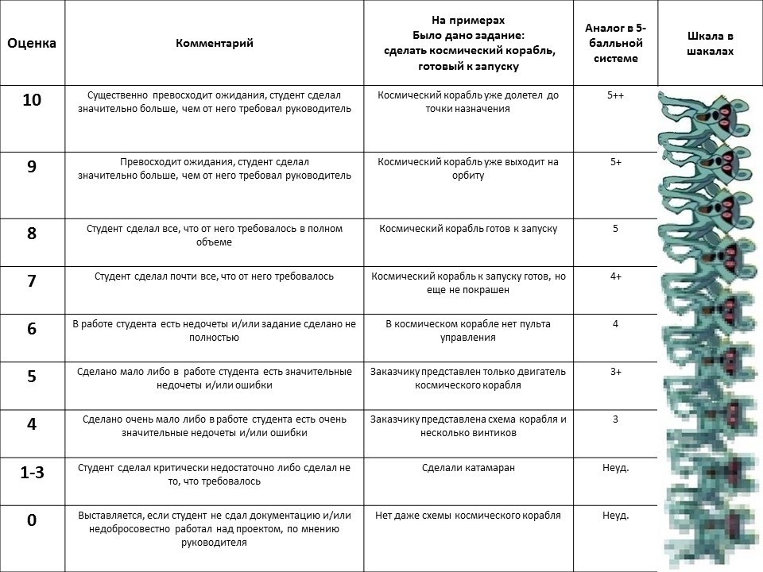
Шкала оценок в НИУ ВШЭ

Slide 23
Курсовой проект Оценивание проектов комиссией
Существует оценка за КТ1, за защиту (КТ2) и итоговая оценка за проект (Оитог).
На защитах ПИ каждый член комиссии выставляет отдельную оценку каждому студенту по каждому из 3 параметров:
1) Оформление программной документации/отчета
2) Доклад и ответы на вопросы
3) Качество разработанной программы/проведенного исследования
На защитах ПМИ, ПАД, КНАД каждый член комиссии оценивает каждого студента одной общей оценкой.
Итоговая оценка за проект вычисляется по формуле:
ПИ: Оитог = 0.1 * КТ1 + 0.2 * (оценка руководителя) + 0.7 * КТ2 (оценка комиссии)
ПМИ/ПАД/КНАД: Оитог = 0.2 * КТ1 + 0.3 * (оценка руководителя) + 0.5 * КТ2 (оценка комиссии)

Slide 24
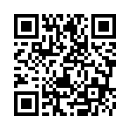
О лучших проектах
Комиссии могут отметить лучшие проекты по итогам защиты.
Материалы лучших проектов с согласия студентов будут размещены на сайте ЦППРиП.

Slide 25
Конфиденциальность и права на результаты проекта
Notes:
Нужно ли внешникам?

Slide 26
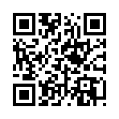
NDA
Если результаты выполнения проекта носят конфиденциальный характер, студент должен предоставить любой из документов ниже:
Расписка по шаблону НИУ ВШЭ
Копия договора NDA или официальное письмо из компании на имя академического руководителя ОП, в котором указано, какие результаты проекта являются конфиденциальными.
Документы о конфиденциальности студенты предоставляют к Контрольной Точке 1 в феврале 2024
Если код программы носит конфиденциальный характер, в отчетные документы не входит:
ссылка на репозиторий, Текст программы
На защите студент должен иметь возможность продемонстрировать код программы
Руководителю проекта под NDA рекомендуется присутствовать на защите
Шаблон расписки
Notes:
Надо ли оставлять для ФКН?

Slide 27
NDA
Работу над проектом под NDA нужно согласовать с академическим руководителем. (будет открыта специальная форма).
Если проект под NDA в отчете и докладе все равно нужно рассказать о:
постановке задачи
ваших подходах к решению
результатах испытаний продукта
указать примерный порядок результатов, например, «доход компании с моим приложением возрос на 10%»
Отзыв руководителя на проект под NDA должен быть максимально подробным! (вплоть до числа строк в коде)
Notes:
Надо ли оставлять для ФКН?

Slide 28
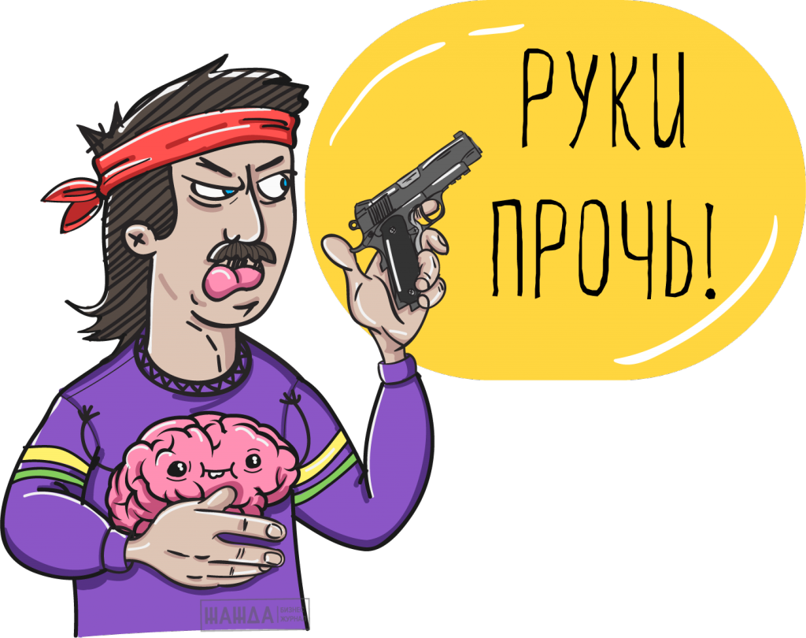
О РИД
Все права на результаты интеллектуальной деятельности (РИД), выполненной в ходе проекта, принадлежат студентам, если со студентом не был заключен договор, в котором прописано иное
Со студентом можно заключить договор NDA
Это может повлечь сложности при оформлении отчета по проекту и защите проекта
По результатам выполненного проекта может быть оформлено Свидетельство о регистрации программы или иная форма РИД с участием студентов.
Информацию о РИД нужно обязательно сообщить ФКН, это существенный плюс при оценке работы.

Slide 29
О работе руководителя проекта

Slide 30
Нагрузка руководителя проекта
Курсовой проект ПИ
15 часов
Курсовой проект ПМИ
15 часов
Курсовой проект ПАД
15 часов
текст
Курсовой проект
КНАД
15 часов
* Командный проект по программной инженерии не рассчитывается подобным образом, так как команды работают с заказчиками, а не с руководителями

Slide 31
Обязанности руководителя проекта
Вести работу с набранными студентами в течение всего проекта
Оценить промежуточный результат работы КТ1
Оповещать ЦППРиП обо всех изменениях в проекте:
смене темы,
уходе студентов к другому руководителю,
приходе к Вам новых студентов
и др.
Составить отзыв о работе студента над проектом (по шаблону)
Принять участие в работе комиссии

Slide 32
Возможности оплаты работы
Если вы не являетесь штатным преподавателем НИУ ВШЭ, вы можете заключить договор ГПХ и получить оплату своей работы как руководителя проекта.
Полученная оплата зависит от двух параметров:
количество студентов
ваша должность в компании или наличие ученой степени

Slide 33
Возможности оплаты работы
Если вы хотите получить оплату, вам необходимо:
предоставить верные данные (дата рождения, контактные почта и телефон, место работы, должность). Мы передадим эти данные отделу НПР для оформления договора
своевременно предоставить отделу НПР все документы, которые они попросят для оформления и подписать договор (электронно). Почта Отдела сопровождения деятельности НПР ФКН staffsupport.cs@hse.ru. Они будут делать рассылку в январе-марте, пожалуйста, не игнорируйте их письма.
оформить банковскую карту платежной системы МИР
Для заключения договора понадобятся: скан диплома о высшем образовании, справка об отсутствии судимости, подтвержденный аккаунт на Госуслугах.

Slide 34
Назначение формального руководителя проекта
Если вы не являетесь штатным преподавателем НИУ ВШЭ и не заключаете ДГПХ, на ваши проекты назначается формальный руководитель от ФКН.
Формальный руководитель от ФКН:
имеет доступ к отчетной документации студента
может корректировать оценку в отзыве фактического руководителя

Slide 35
Документация по итогам работы
Для того, чтобы вам выплатили вашу заработную плату, нам необходимо предоставить:
Отзыв о работе каждого студента (с оценкой и подписью)
Очень важно, чтобы на каждого студента, даже в случае групповой работы над проектом, был свой отзыв с оценкой и подписью
Иначе документы могут не принять, и в этом случае работа не будет оплачена, а мы ничем не сможем помочь в этой ситуации.

Slide 36
Центр практик, проектной работы и предпринимательства
cppr.cs@hse.ru
https://cs.hse.ru/cppr/

